Slide 1
Проект «Робот-логист»
годовой проект курса изучения С++
Выполнили: Селин Андрей Сергеевич Матухова Тамара Романовна
Руководитель: Ефаринов Павел Андреевич
Учитель информатики: Арефьева Галина Павловна

Slide 2

Постановка задачи
Создать робота-логиста, который может передвигаться между назначенными точками, и приложение, которое будет осуществлять связь между потребителем и роботом

Slide 3



Задачи ПРОЕКТА
Написать рабочую программу к роботу для движения по полигону виде графа
Написать приложение с понятным оформлением
Организовать связь между приложением на компьютере и роботом

Slide 4
РОБОТ
Робот собран на фанерной основе
Оснащён 2 цифровыми датчиками освещённости
Имеет 2 мотора для езды
Управление осуществляется через плату Arduino Mega и расширитель для платы с драйверами моторов.

Slide 5
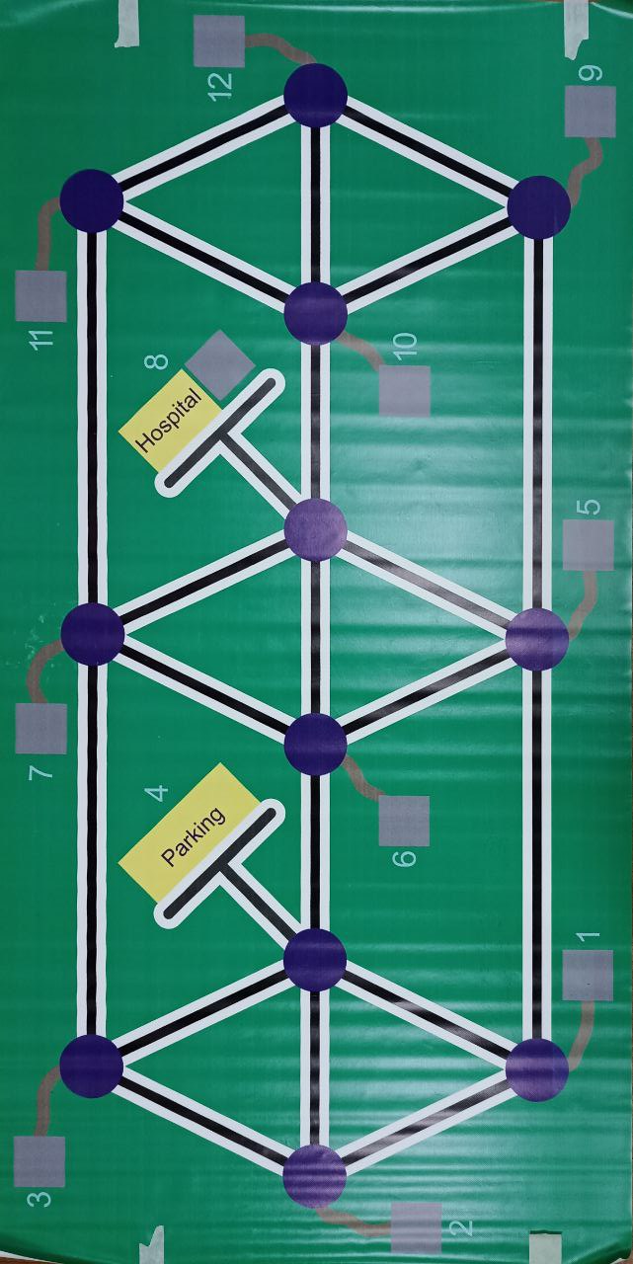
РОБОТ
Программа написана на C++ и представляет собой конечный автомат
Робот постоянно отправляет на компьютер свой статус, который отображается в приложении
Движение по линии работает через пропорциональный регулятор (смысла в более продвинутых регуляторах нет из-за достаточно примитивной конструкции)

Slide 6
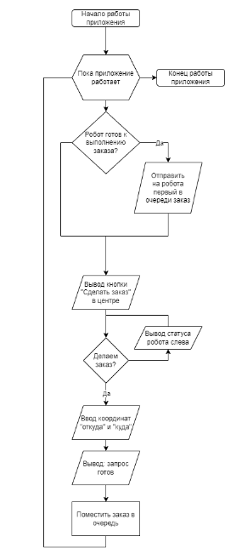
ПРИЛОЖЕНИЕ
Приложение было написано на языке C++, с помощью библиотеки RayLib.
Основное меню позволяет оформить и отправить заказ роботу.
Как только заказ достигает первого места в очереди, и робот состоянии его принять, заказ отправляется.

Slide 7
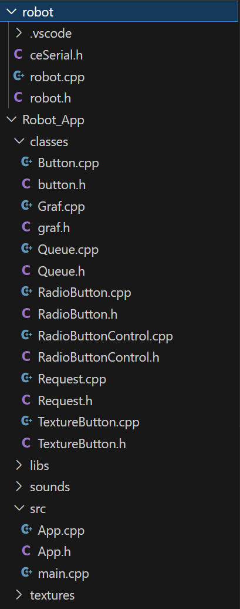
Структура программы
SRC (ядро программы)
Main (основной файл)
App (логика и отрисовка приложения)
Classes (классы)
Button (одиночная кнопка без текстур)
Graf (описание графа, по которому ездит робот)
Queue (очередь, отправка запроса)
RadioButton (кнопка в составе группы, которая может быть активна)
RadioButtonControl (управление группой радиокнопок)
Request (заявка, определение пути и создание алгоритма)
TextureButton (кнопка с текстурой)

Slide 8
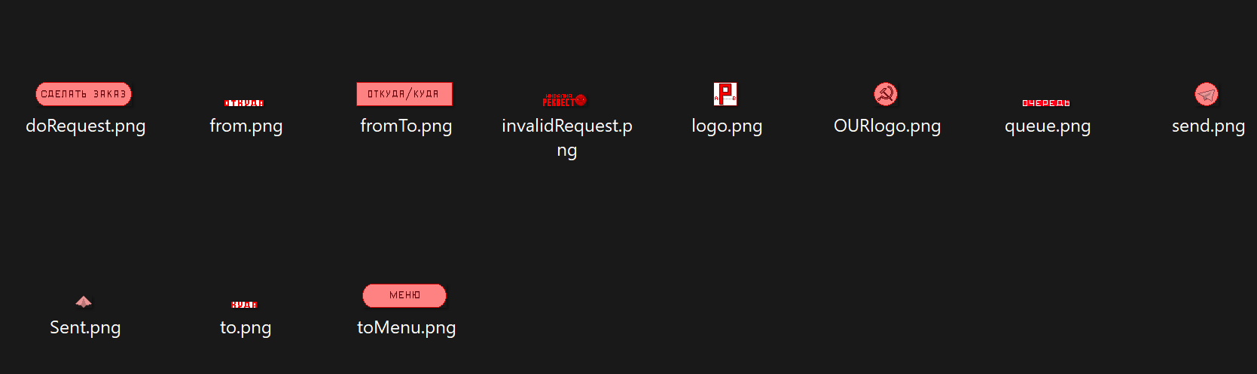
Структура программы
Отдельно хранится код для робота, все используемые программой звуки и текстуры

Slide 9
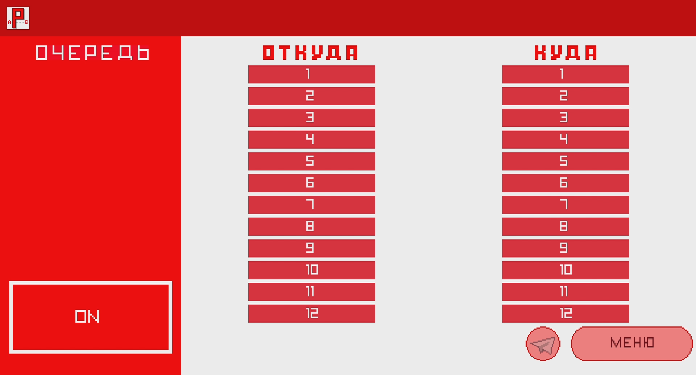
Заявка
Заявка формируется на основе двух входных данных, «откуда» и «куда»
Поиск кратчайшего пути осуществляется по алгоритму Дейкстры.
Сформированный алгоритм выводится на робота

Slide 10
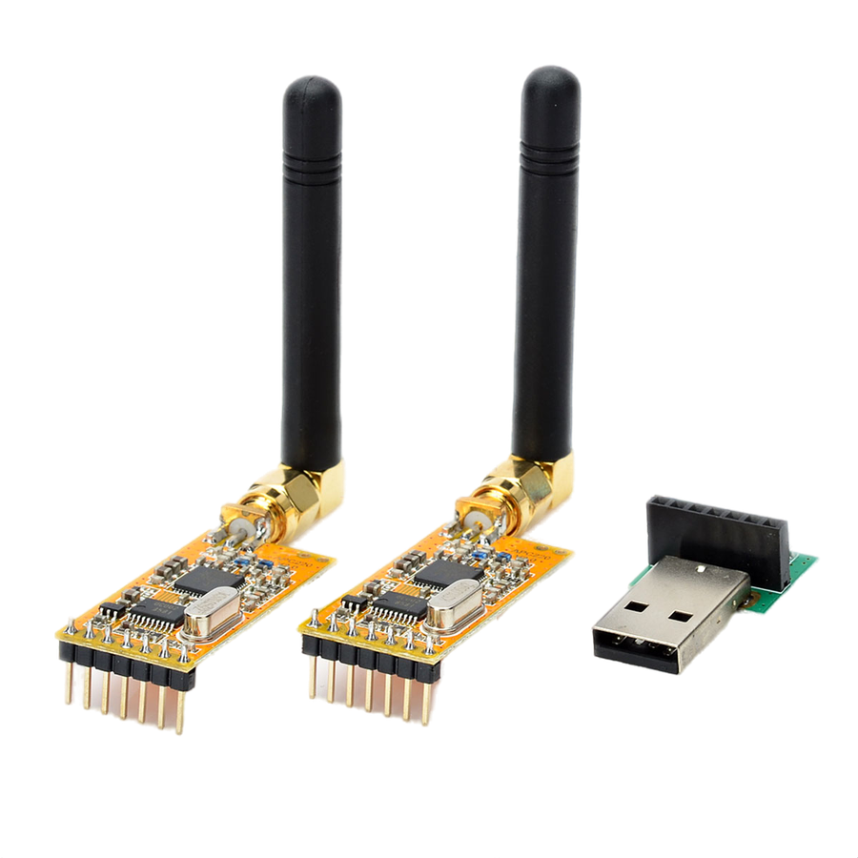
СВЯЗЬ
Связь осуществляется череп пару радио-модулей, работающих на собственной частоте. Данные о заказе преобразуются в готовый алгоритм, который приходит на робота.

Slide 11
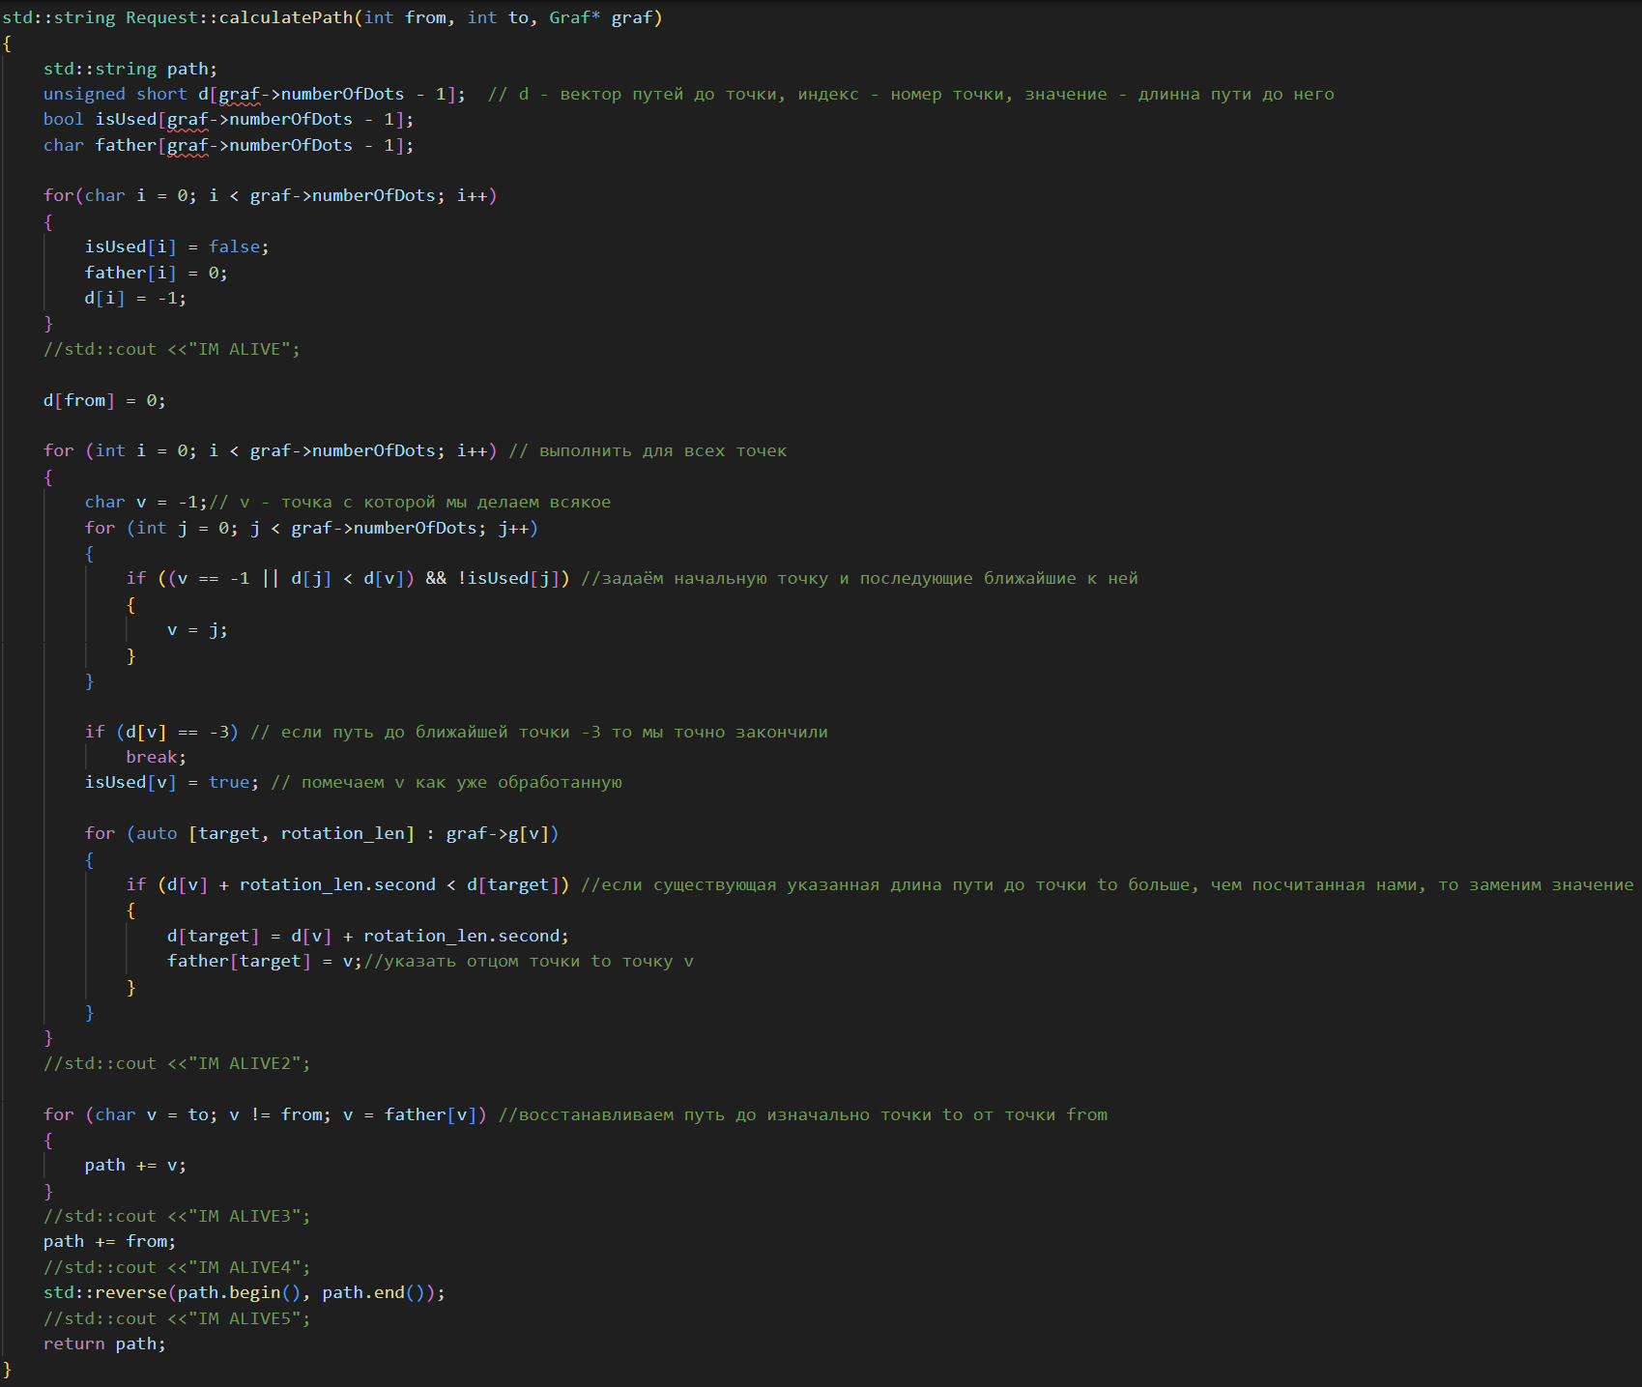
Математическая модель
Путь для робота считается по алггоритму Дейкстры.
В качестве вершин графа я использую точки перекрёстов, рёбра – линии между перекрёстками.
Длинна рёбер либо 1 если линия короткая, либо 2, если длинная.

Slide 12



СТРУКТУРА ДАННЫХ
“1” “2” “3”
“4”
Алгоритм для робота делится на 2 части:
проезд до начала и проезд до конца. Разделение обосновано тем, то в момент начала выполнения запроса робот может находится где угодно, а взять груз нужно из чётко определённого места.

Slide 13
Пример работы программы

Slide 14

Возникшие затруднения
Изучение Алгоритма Дейкстры Правильное разделение программы по структуре
Калибровка кода на роботе

Slide 15

Расширение
В текущем состоянии наш робот способен выполнять главную задачу, но у него есть огромные потенциал для развития как конструкционно, так и программно.
Можно расширить систему до нескольких машин
Избавится от потребности в чётких линиях для ориентировки робота

